Slide 1
隐马尔可夫模型

Slide 2
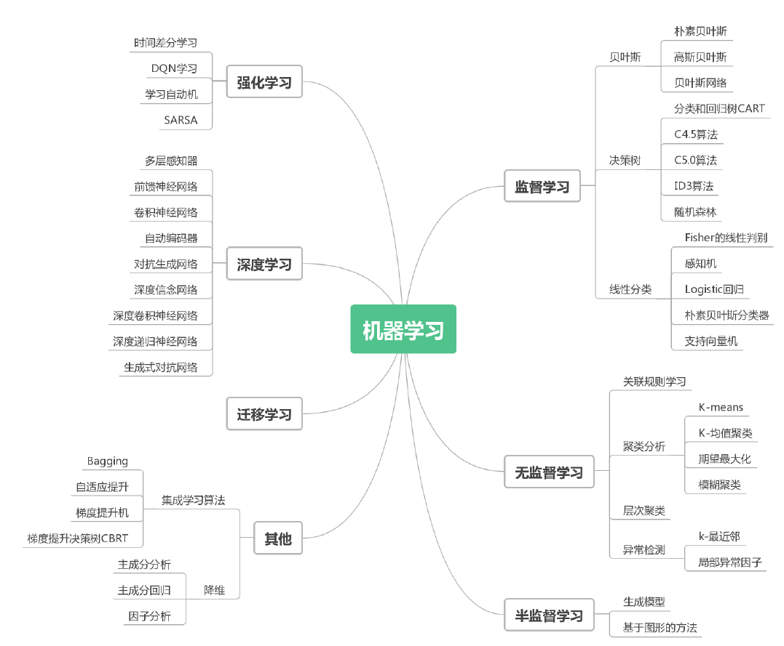
隐马尔可夫模型

Slide 3
一、简介
隐马尔可夫模型（HHM）
结构最简单的贝叶斯网（一种有向图模型）
描述由隐藏的马尔可夫链生成观测序列的过程
生成模型
主要应用于语音识别、自然语言处理、模式识别等领域

Slide 4
一、简介
概率图模型
用图来表示变量相关关系的概率模型，一个结点表示一个或一组随机变量，结点之间的边表示变量间
的依赖关系
贝叶斯网：用有向无环图表示变量间的依赖关系
马尔科夫网：用无向图表示变量间的依赖关系

Slide 5
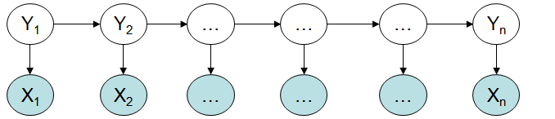
二、定义
隐马尔可夫模型：
是关于时序的概率模型，描述由一个隐藏的马尔科夫链随机生成不可观测的状态序列，再由各个状态生成一个观测而产生的观测序列的过程。

Slide 6
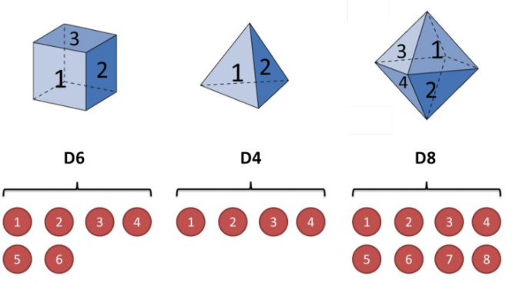
简单的例子——掷骰子：

Slide 7
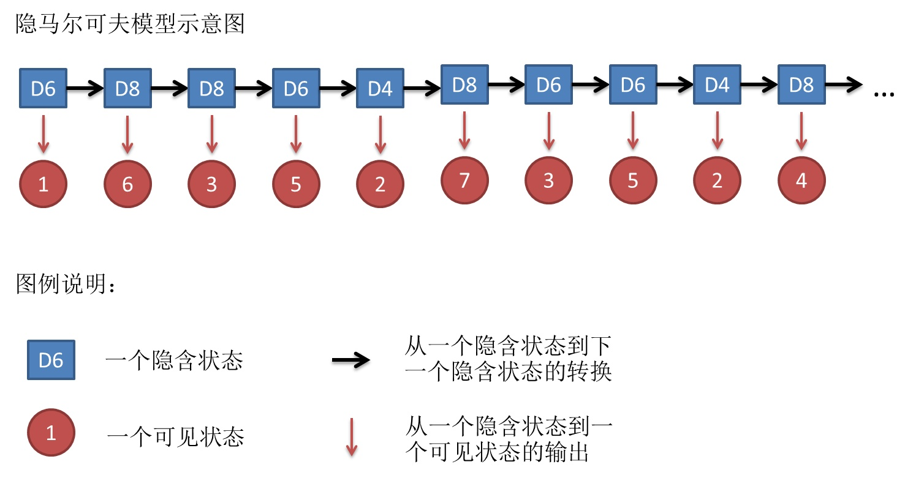
假设我们开始投骰子
状态序列
观测序列

Slide 8
2.1参数
隐马尔可夫模型的参数有：
Q是所有可能的状态的集合, 其中N是可能的状态数;
V是所有可能的观测的集合, 其中M是可能的观测数;
Q={q1,q2,⋯,qN},V={v1,v2,⋯,vM}
I是长度为T的状态序列;O是对应的观测序列:
I={i1,i2,⋯,iT},O={o1,o2,⋯,oT}

Slide 9
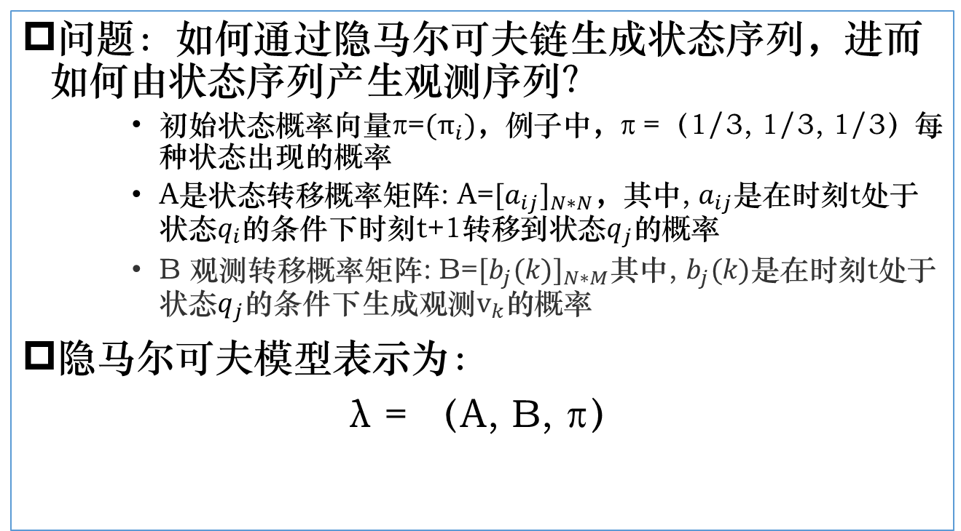
2.2三要素
问题：如何通过隐马尔可夫链生成状态序列，进而如何由状态序列产生观测序列？
初始状态概率向量π=$(π_{i})$，例子中，π =（1/3, 1/3, 1/3）每种状态出现的概率
A是状态转移概率矩阵: A=${[a_{ij}]}_{N∗N}$，其中, $a_{ij}$是在时刻t处于状态$q_{i}$的条件下时刻t+1转移到状态$q_{j}$的概率
B 观测转移概率矩阵: B=${[b_{j}(k)]}_{N∗M}$其中, $b_{j}(k)$是在时刻t处于状态$q_{j}$的条件下生成观测$v_{k}$的概率
隐马尔可夫模型表示为：
λ = （A, B, π）

Slide 10
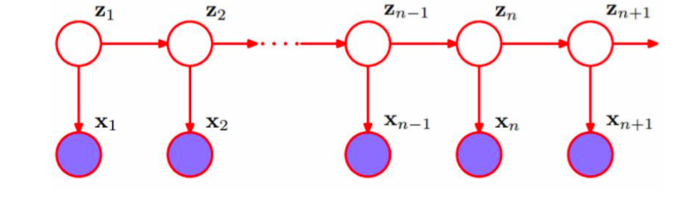
2.3两个基本假设
（1）其次马尔可夫性假设
任意时刻 t 的状态, 只依赖于其前一刻的状态, 与其他时刻的状态及观测无关, 也与时刻 t 无关
（2）观测独立性假设
任何时刻的观测只依赖于该时刻的马尔科夫链状态. 与其他观测及状态无关

Slide 11
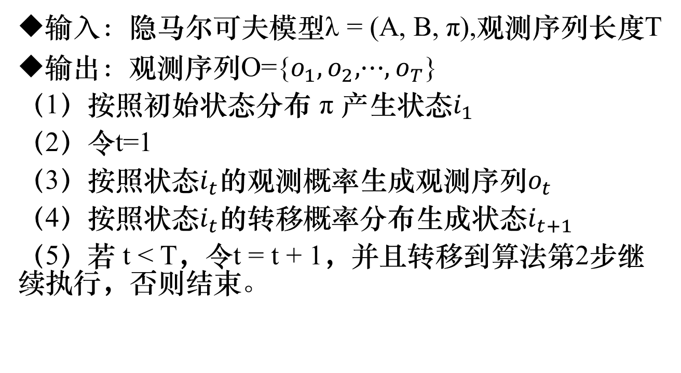
2.4观测序列生成过程
输入：隐马尔可夫模型λ = (A, B, π),观测序列长度T
输出：观测序列O={$o_{1},o_{2},$⋯${,o}_{T}$}
（1）按照初始状态分布 π 产生状态$i_{1}$
（2）令t=1
（3）按照状态$i_{t}$的观测概率生成观测序列$o_{t}$
（4）按照状态$i_{t}$的转移概率分布生成状态$i_{t+1}$
（5）若 t < T，令t = t + 1，并且转移到算法第2步继续执行，否则结束。

Slide 12
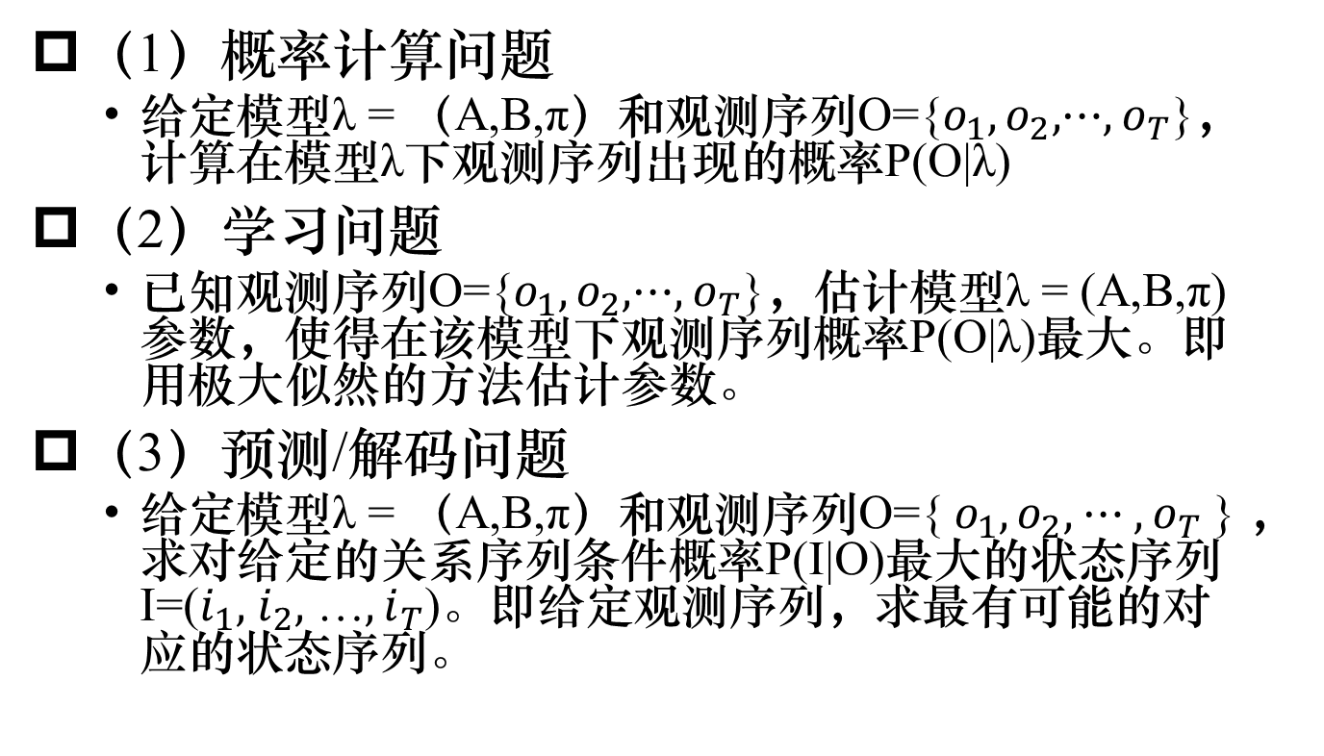
三、3个基本问题
（1）概率计算问题
给定模型λ = （A,B,π）和观测序列O={$o_{1},o_{2},$⋯${,o}_{T}$}，计算在模型λ下观测序列出现的概率P(O|λ)
（2）学习问题
已知观测序列O={$o_{1},o_{2},$⋯${,o}_{T}$}，估计模型λ = (A,B,π)参数，使得在该模型下观测序列概率P(O|λ)最大。即用极大似然的方法估计参数。
（3）预测/解码问题
给定模型λ = （A,B,π）和观测序列O={$o_{1},o_{2},$⋯${,o}_{T}$} ，求对给定的关系序列条件概率P(I|O)最大的状态序列I=($i_{1},$ $i_{2},$ …${,i}_{T}$)。即给定观测序列，求最有可能的对应的状态序列。

Slide 13
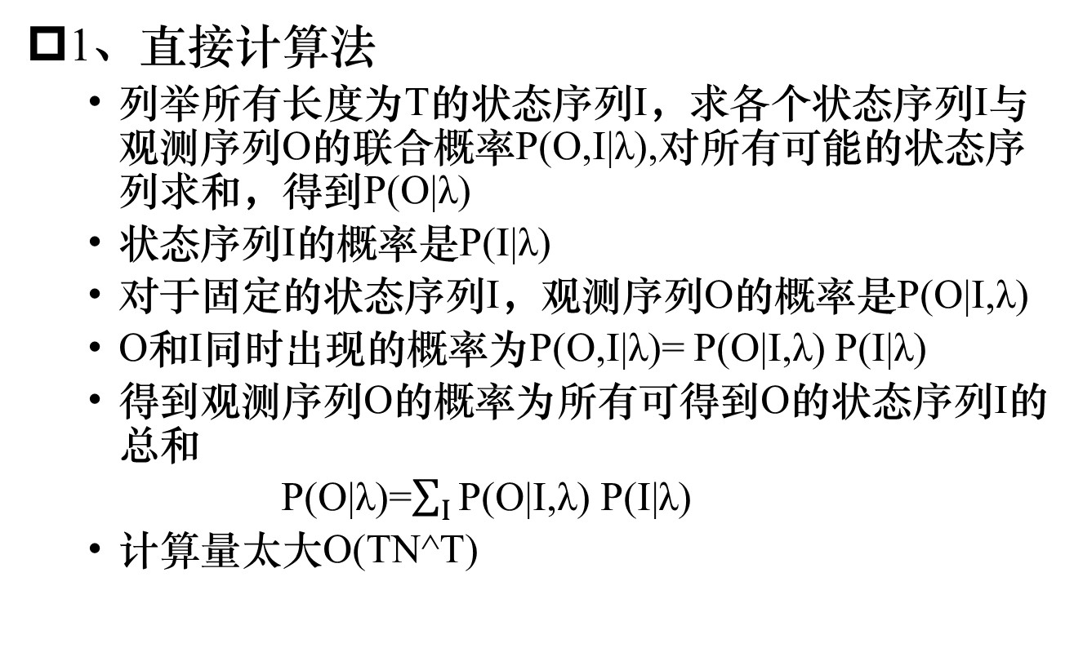
3.1概率计算P(O|λ)
1、直接计算法
列举所有长度为T的状态序列I，求各个状态序列I与观测序列O的联合概率P(O,I|λ),对所有可能的状态序列求和，得到P(O|λ)
状态序列I的概率是P(I|λ)
对于固定的状态序列I，观测序列O的概率是P(O|I,λ)
O和I同时出现的概率为P(O,I|λ)= P(O|I,λ) P(I|λ)
得到观测序列O的概率为所有可得到O的状态序列I的总和
P(O|λ)=$\sum_{I}{\text{P}\text{(}\text{O}\text{|}\text{I}\text{,}\text{λ}\text{)} \text{P}\text{(}\text{I}\text{|}\text{λ}\text{)} }$
计算量太大O(TN^T)

Slide 14
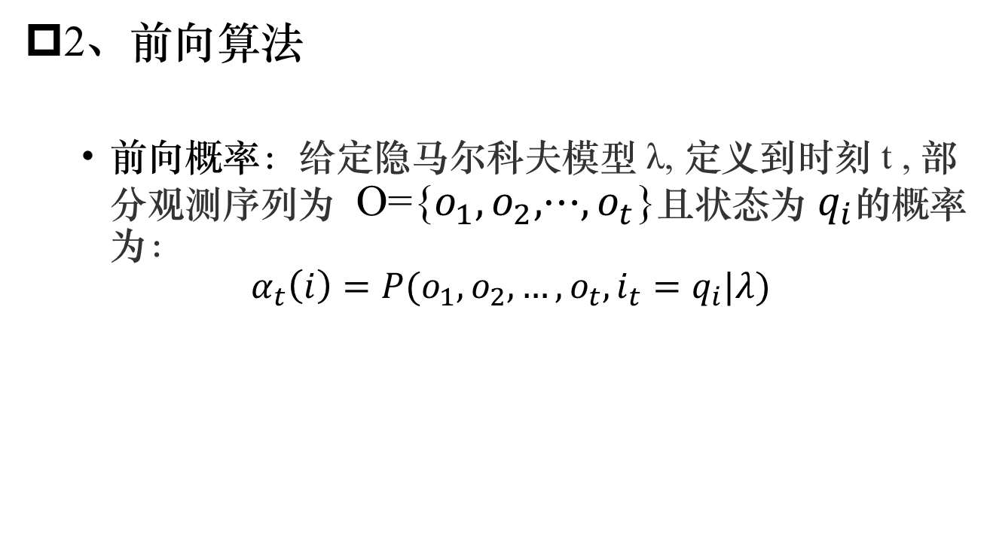
2、前向算法
前向概率：给定隐马尔科夫模型 λ, 定义到时刻 t , 部分观测序列为 O={$o_{1},o_{2},$⋯${,o}_{t}$}且状态为 $q_{i}$的概率为：
$$α_{t}\left(i\right)=P(o_{1},o_{2},…,o_{t},i_{t}=q_{i}|λ)$$

Slide 15
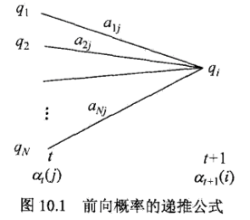
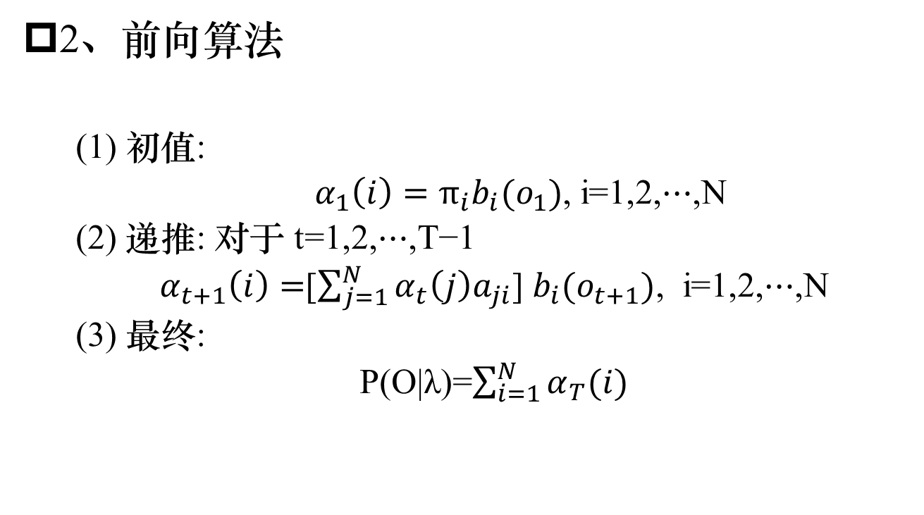
2、前向算法
(1) 初值:
$α_{1}\left(i\right)=π_{i}b_{i}(o_{1})$, i=1,2,⋯,N
(2) 递推: 对于 t=1,2,⋯,T−1
$α_{t+1}\left(i\right)=$[$\sum_{j=1}^{N}{α_{t}\left(j\right)a_{ji}}$] $b_{i}(o_{t+1})$, i=1,2,⋯,N
(3) 最终:
P(O|λ)=$\sum_{i=1}^{N}{α_{T}(i)}$

Slide 16
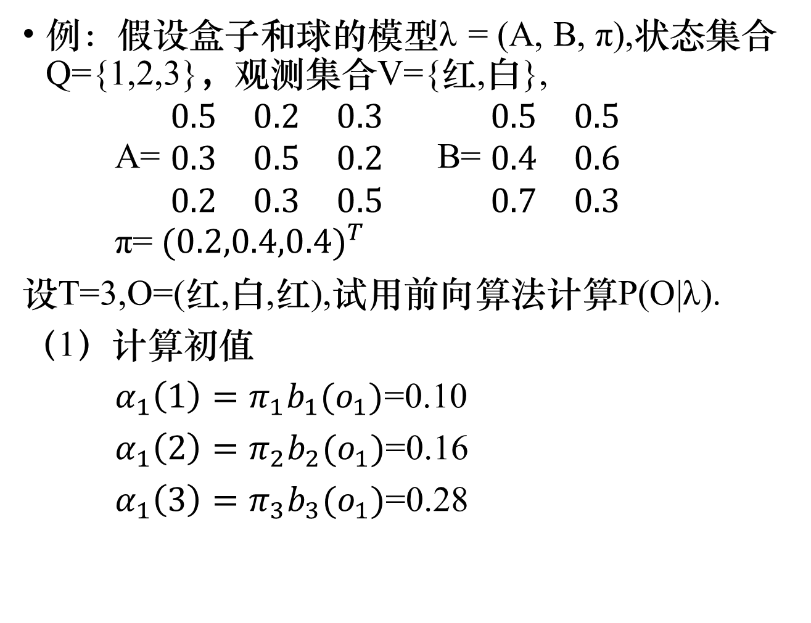
例：假设盒子和球的模型λ = (A, B, π),状态集合Q={1,2,3}，观测集合V={红,白},
A= $\begin{matrix}0.5 & 0.2 & 0.3 \\ 0.3 & 0.5 & 0.2 \\ 0.2 & 0.3 & 0.5\end{matrix}$ B= $\begin{matrix}0.5 & 0.5 \\ 0.4 & 0.6 \\ 0.7 & 0.3\end{matrix}$
π=${ (0.2,0.4,0.4)}^{T}$
设T=3,O=(红,白,红),试用前向算法计算P(O|λ).
（1）计算初值
$α_{1}\left(1\right)=π_{1}b_{1}(o_{1})$=0.10
$α_{1}\left(2\right)=π_{2}b_{2}(o_{1})$=0.16
$α_{1}\left(3\right)=π_{3}b_{3}(o_{1})$=0.28

Slide 17
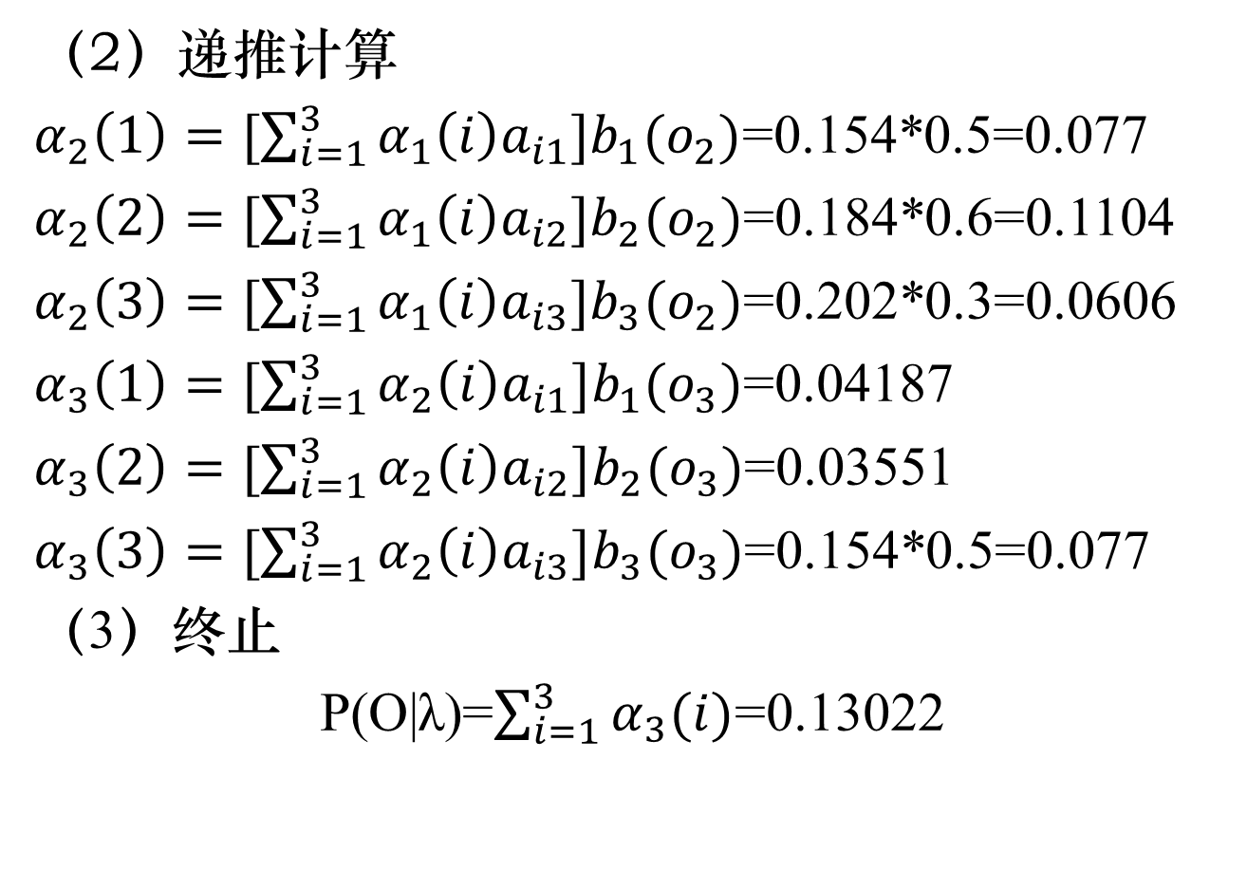
（2）递推计算
$α_{2}\left(1\right)=[\sum_{i=1}^{3}{α_{1}\left(i\right)a_{i1}}]b_{1}(o_{2})$=0.154*0.5=0.077
$α_{2}\left(2\right)=[\sum_{i=1}^{3}{α_{1}\left(i\right)a_{i2}}]b_{2}(o_{2})$=0.184*0.6=0.1104
$α_{2}\left(3\right)=[\sum_{i=1}^{3}{α_{1}\left(i\right)a_{i3}}]b_{3}(o_{2})$=0.202*0.3=0.0606
$α_{3}\left(1\right)=[\sum_{i=1}^{3}{α_{2}\left(i\right)a_{i1}}]b_{1}(o_{3})$=0.04187
$α_{3}\left(2\right)=[\sum_{i=1}^{3}{α_{2}\left(i\right)a_{i2}}]b_{2}(o_{3})$=0.03551
$α_{3}\left(3\right)=[\sum_{i=1}^{3}{α_{2}\left(i\right)a_{i3}}]b_{3}(o_{3})$=0.154*0.5=0.077
（3）终止
P(O|λ)=$\sum_{i=1}^{3}{α_{3}(i)}$=0.13022

Slide 18
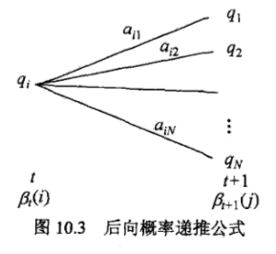
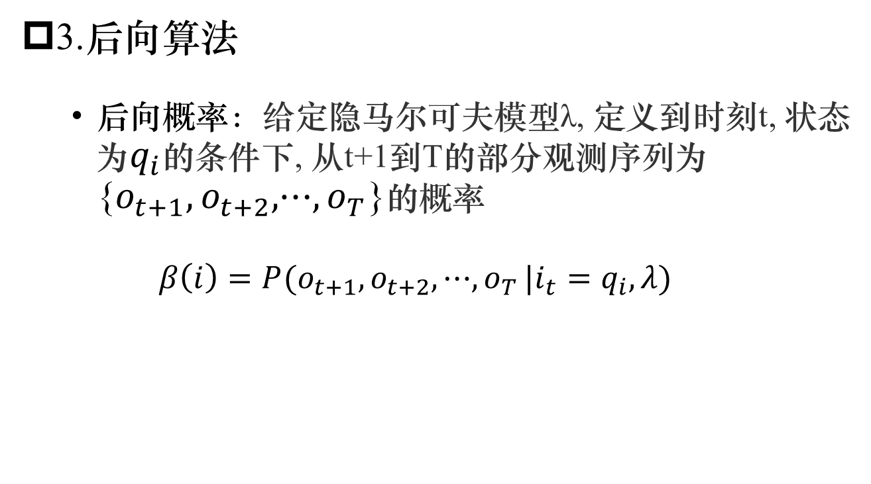
3.后向算法
后向概率：给定隐马尔可夫模型λ, 定义到时刻t, 状态为$q_{i}$的条件下, 从t+1到T的部分观测序列为{$o_{t+1},o_{t+2},$⋯${,o}_{T}$}的概率
$$β\left(i\right)=P(o_{t+1},o_{t+2},\text{⋯}{,o}_{T}|i_{t}=q_{i},λ)$$

Slide 19
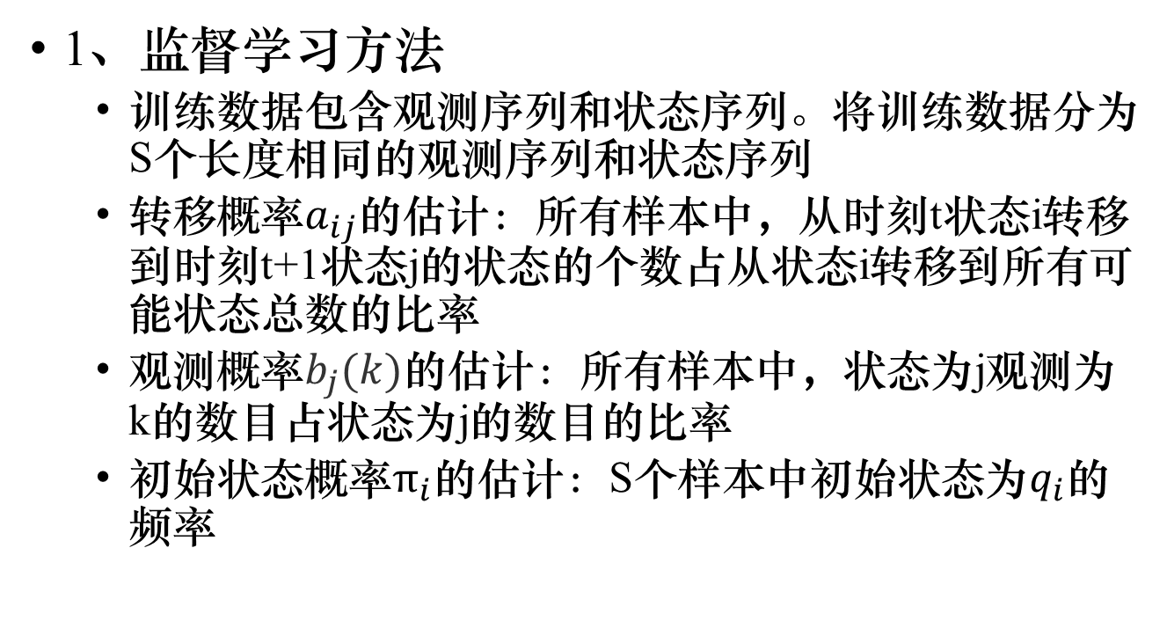
3.2学习算法
1、监督学习方法
训练数据包含观测序列和状态序列。将训练数据分为S个长度相同的观测序列和状态序列
转移概率$a_{ij}$的估计：所有样本中，从时刻t状态i转移到时刻t+1状态j的状态的个数占从状态i转移到所有可能状态总数的比率
观测概率$b_{j}(k)$的估计：所有样本中，状态为j观测为k的数目占状态为j的数目的比率
初始状态概率$π_{i}$的估计：S个样本中初始状态为$q_{i}$的频率

Slide 20
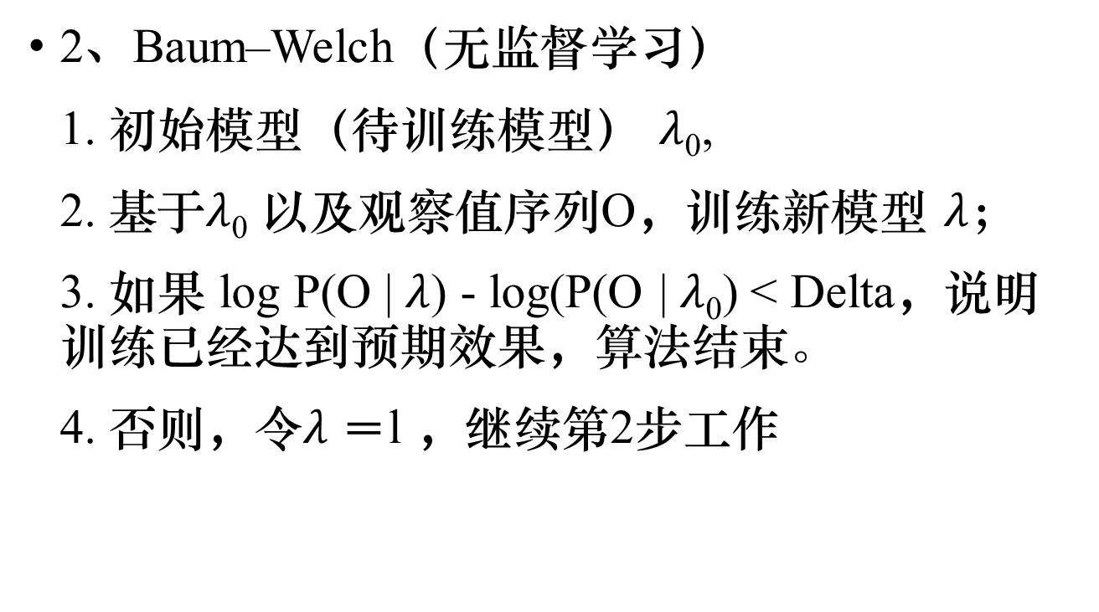
2、Baum–Welch（无监督学习）
1. 初始模型（待训练模型） $λ$₀,
2. 基于$λ$₀ 以及观察值序列O，训练新模型 $λ$；
3. 如果 log P(O | $λ$) - log(P(O | $λ$₀) < Delta，说明训练已经达到预期效果，算法结束。
4. 否则，令$λ$＝l ，继续第2步工作

Slide 21
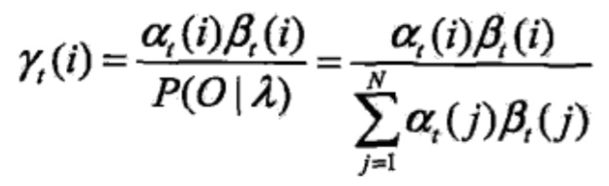


3.3预测/解码算法
1、近似算法
在每个时刻t选择在该时刻最有可能出现的状态，从而得到一个状态序列将它作为预测的结果
则时刻t的最有可能的状态是
从而得到状态序列

Slide 22

2、维特比算法
思想：用动态规划求概率最大路径
导入两个变量δ和ψ。定义在时刻t状态为i的所有单个路径中概率最大值为
δ的递推公式为
定义在时刻t状态为i的所有单个路径中概率最大的路径第t-1个结点为
通过两个变量递推可以得到最优的隐藏序列

Slide 23
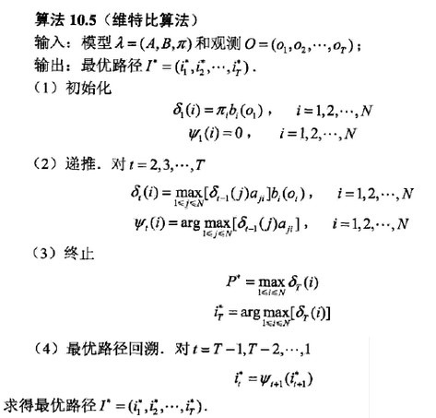

Slide 24
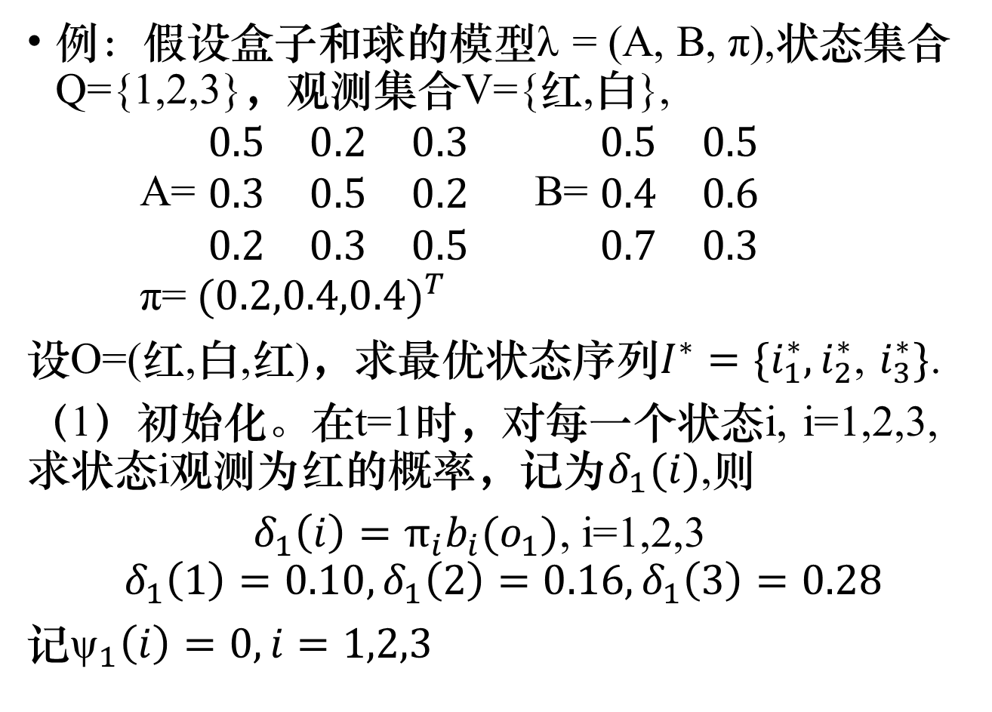
例：假设盒子和球的模型λ = (A, B, π),状态集合Q={1,2,3}，观测集合V={红,白},
A= $\begin{matrix}0.5 & 0.2 & 0.3 \\ 0.3 & 0.5 & 0.2 \\ 0.2 & 0.3 & 0.5\end{matrix}$ B= $\begin{matrix}0.5 & 0.5 \\ 0.4 & 0.6 \\ 0.7 & 0.3\end{matrix}$
π=${ (0.2,0.4,0.4)}^{T}$
设O=(红,白,红)，求最优状态序列$I^{∗}=\{i_{1}^{∗},i_{2}^{∗}$, $i_{3}^{∗}\}$.
（1）初始化。在t=1时，对每一个状态i, i=1,2,3,求状态i观测为红的概率，记为$δ_{1}(i)$,则
$δ_{1}\left(i\right)=π_{i}b_{i}(o_{1})$, i=1,2,3
$$δ_{1}\left(1\right)=0.10,δ_{1}\left(2\right)=0.16,δ_{1}\left(3\right)=0.28$$
记${\text{ψ}}_{1}\left(i\right)=0, i=1,2,3$

Slide 25
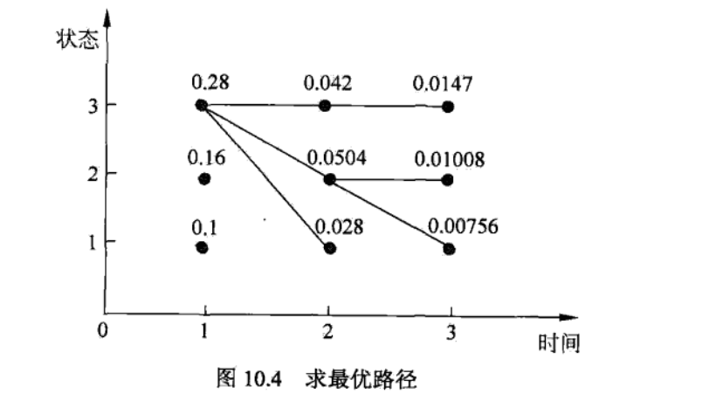

（2）根据递推公式
$$δ_{t}\left(i\right)=\max_{1≤j≤3}\left[δ_{t−1}\left(j\right)a_{ji}\right]b_{i}\left(o_{t}\right), i=1,2,3$$
$$ψ_{t}\left(i\right)=arg\max_{1≤j≤3}\left[δ_{t−1}\left(j\right)a_{ji}\right], i=1,2,3$$
求出$δ_{2}\left(1\right)=$0.028，$δ_{2}\left(2\right)$=0.0504，$δ_{2}\left(3\right)$=0.042
$ψ_{2}\left(1\right)$=3，$ψ_{2}\left(2\right)$=3，$ψ_{2}\left(3\right)$=3
$δ_{3}\left(1\right)=$0.00756，$δ_{3}\left(2\right)$=0.01008，$δ_{3}\left(3\right)$=0.0147
$ψ_{3}\left(1\right)$=2，$ψ_{3}\left(2\right)$=2，$ψ_{3}\left(3\right)$=3
（3）选择$P^{∗}=\max_{1≤j≤3}δ_{3}\left(i\right)=0.0147,此处$i=3,即为最优路径的终点$i_{3}^{∗}=$3
（4）最优路径回溯$i_{t}^{∗}= ψ_{t+1}\left(i_{t+1}^{∗}\right)$,得$i_{2}^{∗}=$3，$i_{1}^{∗}=$3
即最优状态序列$I^{∗}=\{i_{1}^{∗},i_{2}^{∗}$, $i_{3}^{∗}\}=${3,3,3}

Slide 26
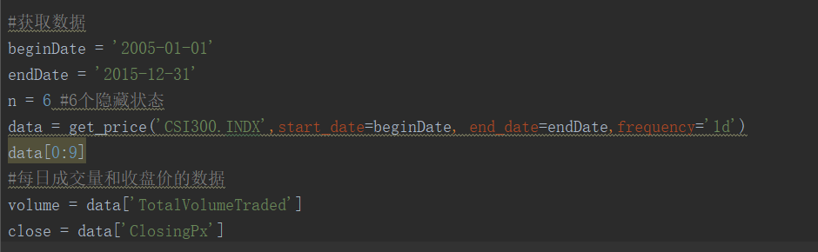
四、实际应用示例
HMM预测股票走向
在米筐(https://www.ricequant.com)上提供了调用股票数据的API
获取数据

Slide 27
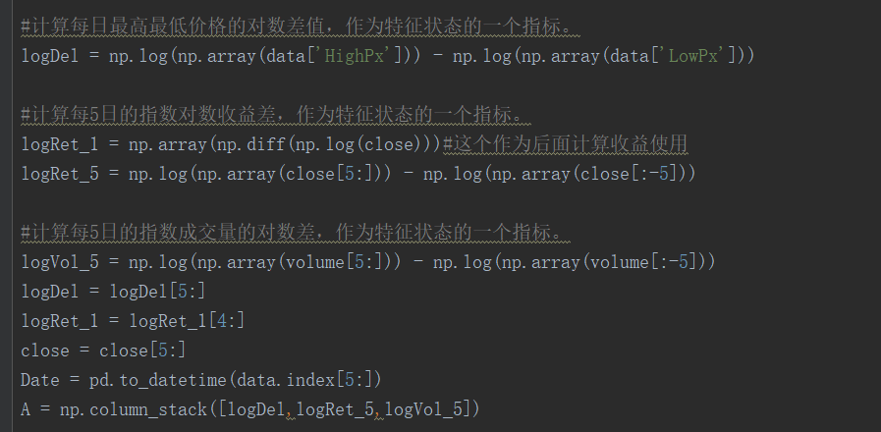
提取特征

Slide 28
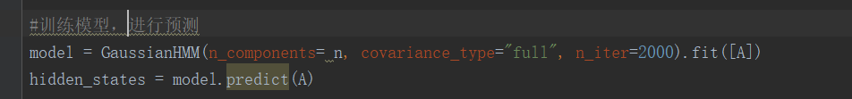
训练模型
可以预测出数据所对应的隐藏的状态序列，根据状态序列与观测序列（股票的涨跌）之间的关系，采取相应决策（买入或卖出）

